Slide 1
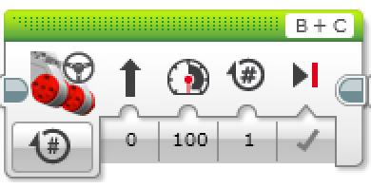
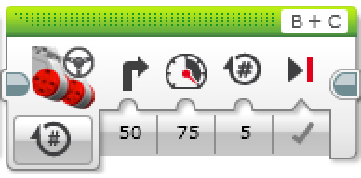
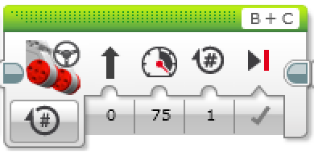
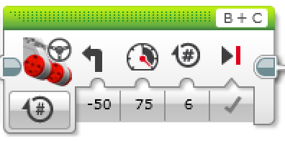
Mission 1
Fahren und bewegen
Everstorm soll ein paar Zentimeter fahren, dann drehen, wieder zurückfahren und sich in die Ausgangsposition drehen
  Die beiden großen Motoren können zum Lenken oder zum Fahren angesteuert werden
  Mit dem Block „Standardsteuerung“ kannst du die Motoren ansteuern. Probier es aus :)
gerade aus
lenken

Slide 2
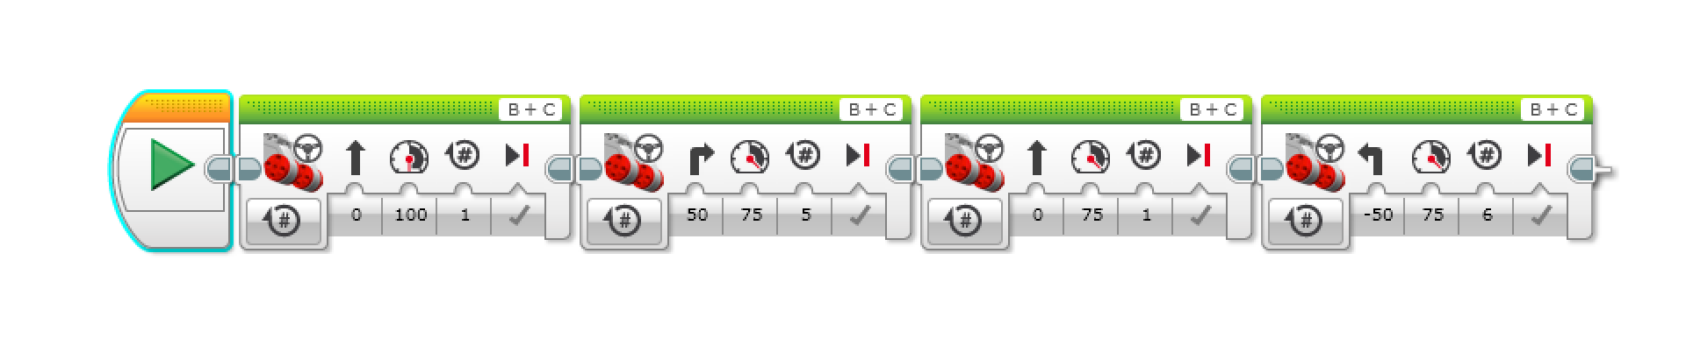
Mission 1
Beispiel

Slide 3
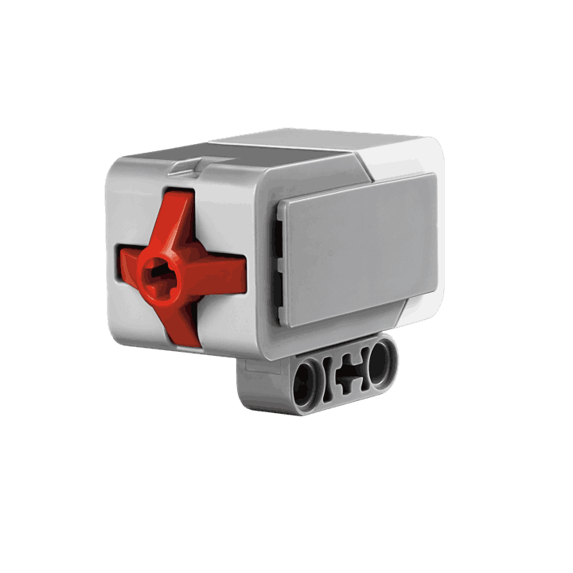
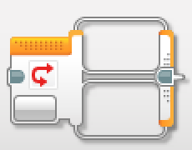
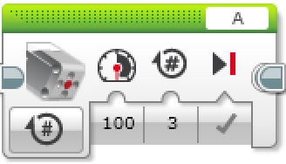
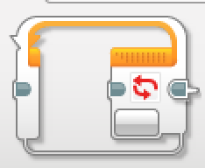
Mission 2
Auf Knopfdruck: Kugel feuern!
Wenn der Tastsensor gedrückt wird, dann soll eine Kugel abgefeuert werden
  Der Tastsensor muss kontrolliert - und der mittlere Motor angesteuert werden
Tastsensor
(auf Everstorms Schulter)
Schalter
Zum Reagieren, wenn sich der Zustand des Tastsensors ändert
Mittlerer Motor
Muss sich drehen, um die Kugeln abzufeuern
Schleife
Wiederhole „so lange bis“ oder „unendlich“

Slide 4
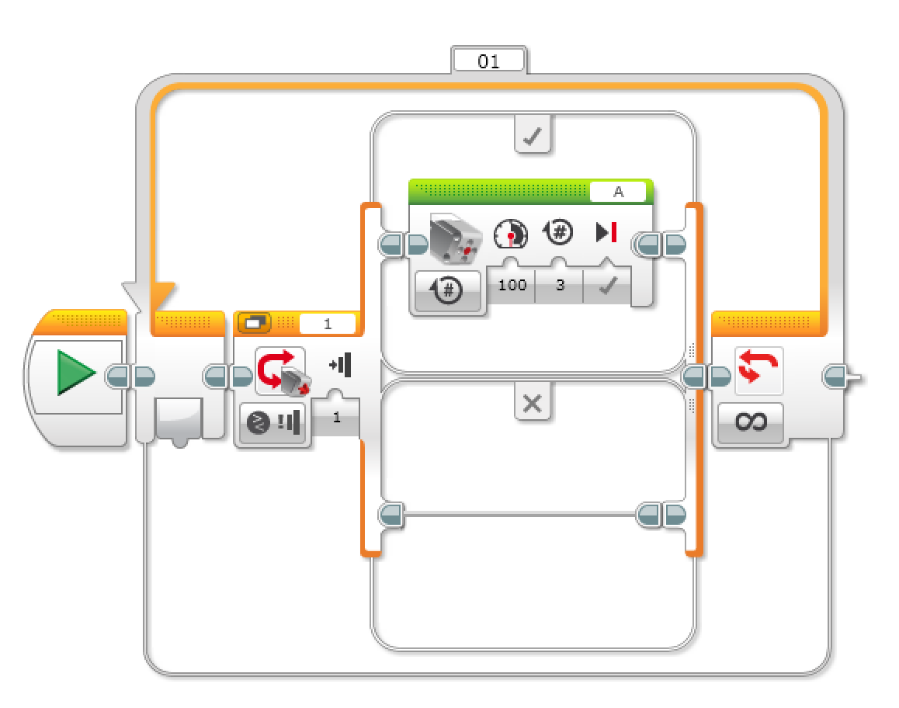
Mission 2
Beispiel

Slide 5
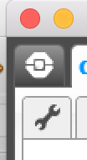
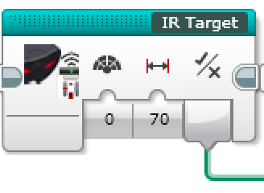

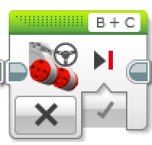
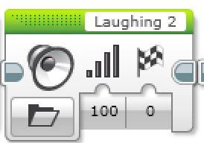
Mission 3
IR Sender finden und lachen
Everstorm stellt sich in einem bestimmten Abstand zum Infrarotsender auf und lacht
  Importiere den „IR Target“-Block und den „Laughing“-Klang
    „25“ ist ein guter Wert für den Abstand (ist das erreicht, gibt der Baustein ein „wahr“ aus)
    Baue eine „Datenleitung“ um den Zustand abzufragen
    Stoppe die Motoren und lache den Infrarotsender aus :-)
Projekteigenschaften
→ Meine Blöcke
→ Klänge

Slide 6
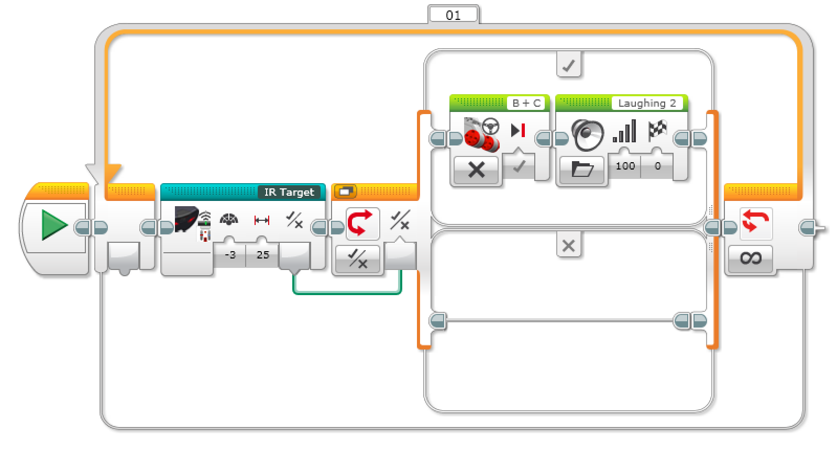
Mission 3
Beispiel

Slide 7
Mission 4
Infrarotsender abfeuern
Everstorm stellt sich in einem bestimmten Abstand zum Infrarotsender auf und feuert
  Importiere den „IR Target“-Baustein
    „70“ ist ein guter Wert für den Abstand (ist das erreicht, gibt der Baustein ein „wahr“ aus)
    Baue eine „Datenleitung“ um den Zustand abzufragen
    Stoppe die Motoren und steuere den mittleren Motor an
Projekteigenschaften
→ Meine Blöcke

Slide 8
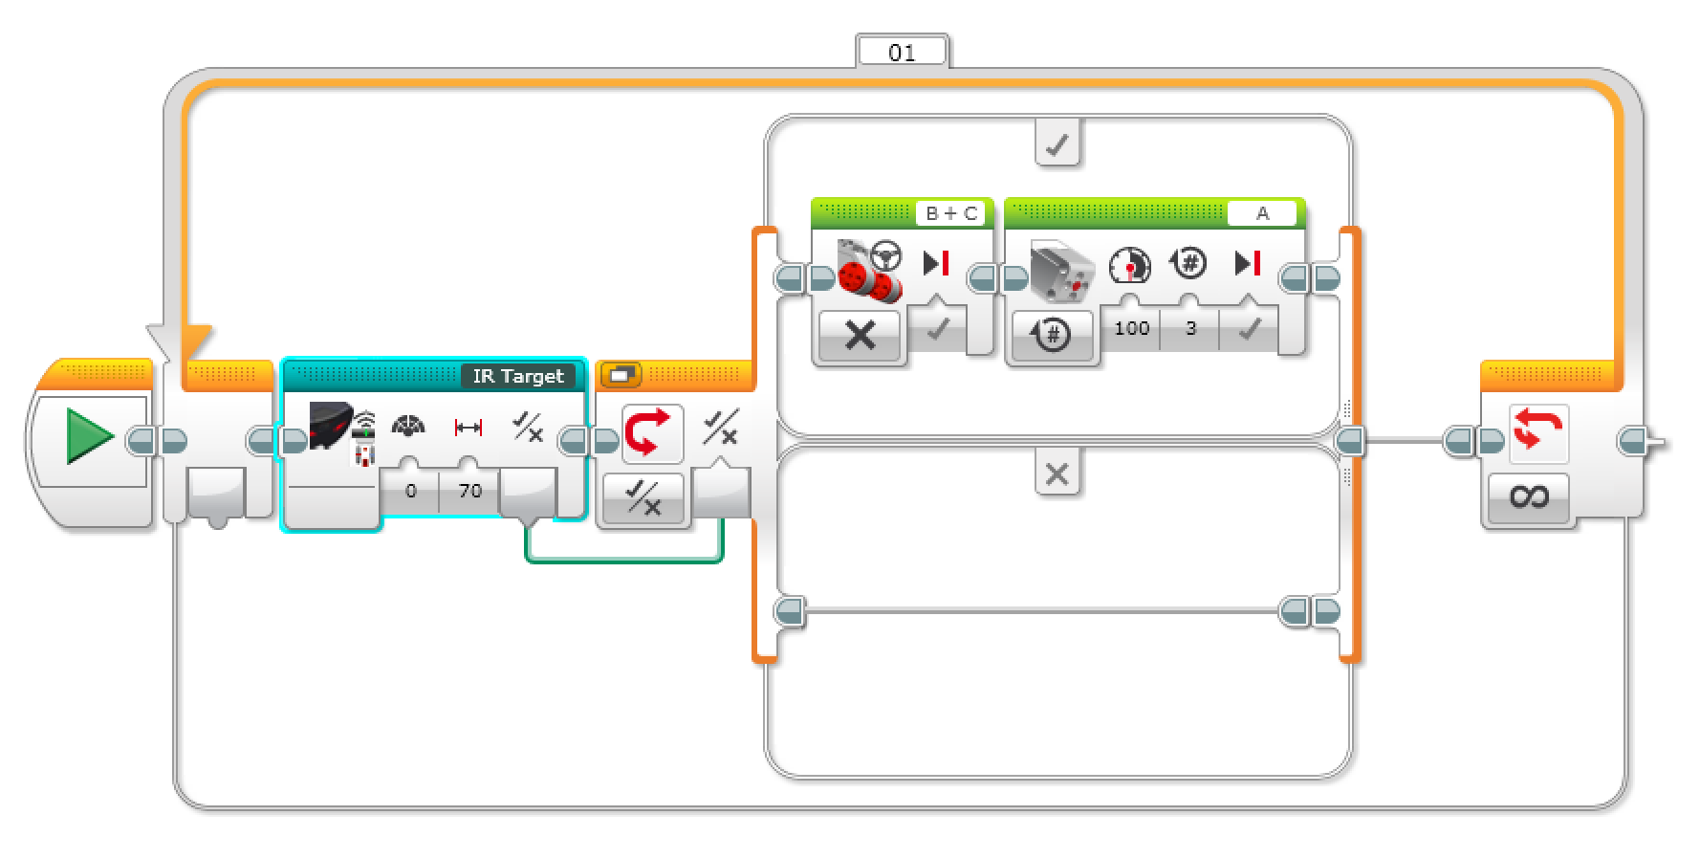
Mission 4
Beispiel

Slide 9
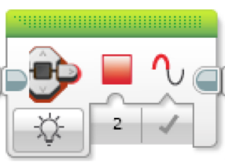
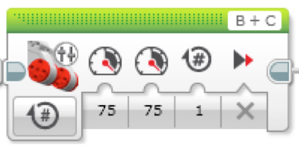
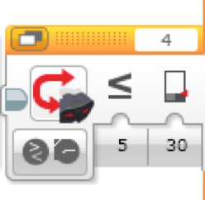
Mission 5
Fahren und auf Sensor reagieren
Solange Everstorm kein Hindernis sieht, fährt er geradeaus
Hälst du deine Hand in einem bestimmten Abstand zum Infrarotsensor, soll die Lampe rot leuchten und Everstorm rückwärts fahren
  Die Hintergrundbeleuchtung der Taste kann in den Ampelfarben leuchten
  Die beiden großen Motoren können zum Fahren angesteuert werden

Slide 10
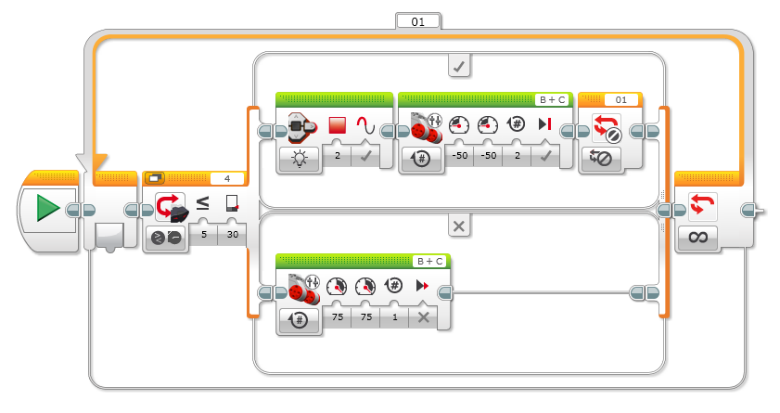
Mission 5
Beispiel

